Slide 1
פוליטיקה בעידן הטלוויזיה.

Slide 2
מהו הדבר הבסיסי ביותר שדרוש למי שרוצה להיבחר לתפקיד ציבורי ?
היכרות.
אף מצביע לא ייתן את קולו לדמות לא מוכרת שתנהל לו את החיים. בכל תפקיד : ראש עיר, חבר כנסת או ראש ממשלה. אנשים רוצים להכיר את מי שהם בוחרים שינהל את חייהם.

Slide 3
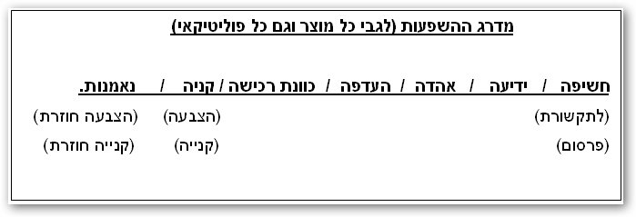
מדרג ההשפעות בתחום הפרסום.

Slide 4
מי שרוצה לשרוד חייב להיחשף. גם אם הוא כבר דמות מוכרת, עליו להמשיך ולהיחשף כדי לא לרדת מתודעת הציבור הבוחר (לצורך הצבעה חוזרת).
אולם, החשיפה בימינו נעשית לא רק באמצעות מגע אישי אלא בעיקר באמצעות הטלוויזיה ושאר אמצעי התקשורת. והכללים שמאפשרים לך כיום להתקבל לתוכנית טלוויזיה השתנו. פעם הספיקה לך אידיאולוגיה מסודרת. כיום צריך הרבה יותר.

Slide 5
החדשות בימינו – תקשורת בידורית.
בשנת 1998 נערך מחקר שהצביע על ירידה בדיווח העובדתי לעומת עליה מדהימה בדיווח של שערוריות. בעקבות המחקר קיימת טענה שזהו תחילתו של סוף עידן החדשות במתכונת עיתונאית בה הדיווח עובדתי בלבד:
הטלוויזיה משתדלת לחסוך מהצופים חדשות שיגרמו להם לתסכול ותחושה של חוסר אונים, או שיחייבו אותם למאמץ מחשבתי ורגשי.

Slide 6
ב1977 יותר ממחצית הכתבות היו דיווח עובדתי על אירועים. ב 1997 פחות משליש.
שיעור הכתבות על סלבריטאים גדל פי שלוש! והעליה הגדולה ביותר הייתה בכתבות שעוסקות בשערוריות: מחצי אחוז ל 15%, משמע, פי שלושים!!!
הפוליטיקאי, צריך ללמוד להשתלב בסביבה תקשורתית כמו זו אם ברצונו לשרוד. בעידן של 1977 היה עליו לספר דיווח עובדתי כדי להיכנס לחדשות. כיום הוא צריך להתנהג כסלבריטאי, לומר משהו חריג או להתנהג התנהגות אחרת - אם ברצונו להגדיל את סיכוייו להיכנס לחדשות או לתכניות טוק-שואו, שם יציגו עצמם באופן אישי יותר.

Slide 7
הפוליטיקאים יודעים כי תדמיתם בעיני הציבור נקבעת על-פי הופעתם בכלי התקשורת, והם אינם בוחלים בשום אמצעי ומוכנים לחשוף פרטים אינטימיים על עצמם ולפעמים גם על בני משפחתם.

Slide 8
הגיבור בכל תקופה הוא דמות נערצת, ההופכת לסמל.
אמצעי התקשורת האופייניים לכל תקופה, הם המשפיעים על זהות הגיבור ועל מאפייניו.
כיום – בעידן הטכנולוגי – הגיבור הוא "סלב", מי שבזכות הופעתו בתקשורת הופך למפורסם.

Slide 9
הגיבור בעידן התקשורת האלקטרונית.
לכל עם בכל תקופה יש גיבורים. גיבורים אלה משמשים מודל לחיקוי לילדים ולמבוגרים. הם מהווים חלק מתהליך החברות והחינוך ויוצרים את מרקם התרבות האנושית. לאנס סטראיט (1990) כותב המאמר "מושג הגיבור בעידן התקשורת האלקטרונית" נשען בדבריו על הפסיכולוג ארנסט בקר (1971) אשר טען, כי כל תרבות נוקטת ב"שיטת הגיבור" ועל דברי האנתרופולוג אדוארד ט' הל (1969) אשר אמר "תרבות היא תקשורת".
סטראיט מציע לשלב בין הרעיונות וקבע: "הגיבורים הם תקשורת", כלומר, גיבורי התרבות הם סוג של טקסט או סיפור ואין זה משנה אם הגיבור הוא אודיסיאוס, נפוליאון או סילבסטר סטלונה.
הטכנולוגיה, המדיום – האמצעים להעברת הסיפור הם אולי האפיון היחיד והחשוב ביותר של הסיפור (מקלוהן, פוסטמן).

Slide 10
הגיבור בתקופות שונות.
הגיבור האוראלי – יכולת הזיכרון האנושי הגבילה את כמות הסיפורים ואת מספר הגיבורים. הסיפורים עברו מפה לאוזן. לכן, הגיבורים האוראליים היו מעובים – פעולות של מספר דמויות היו מיוחסות לדמות אחת. נעשה שימוש בקלישאות ובסופרלטיבים כמו: החייל האמיץ, הנסיכה היפיפייה. לא ניתן להוכיח את אמיתות סיפור הגבורה.
גיבור תרבות הכתב – הכנסת הכתב והדפוס הרחיבה את הזיכרון האנושי. אין צורך בדמות מעובה, לכן הגיבורים הם בני תמותה: סופרים, הוגים, ממציאים, אמנים ועוד. גיבורים הידועים בשל רעיונותיהם הייחודיים. בטקסט הכתוב ניתן לחזור ולעיין, ללמוד, לנתח, לבקר, להשוות.
הגיבור האלקטרוני – סלבריטאי, ידוען מפורסם, עכשווי ובדרן. הגיבור האלקטרוני הוא תוצר של הסביבה, דימוי שבונה התקשורת, בר-חלוף.
דמות שבדרך כלל אינה מעוררת יראת כבוד, אך בונה סביבה ונבנית ממעריצים הפכפכים.
האמן אנדי וורהול אמר: "בעתיד כל אחד יהיה מפורסם ל- 15 דקות".

Slide 11
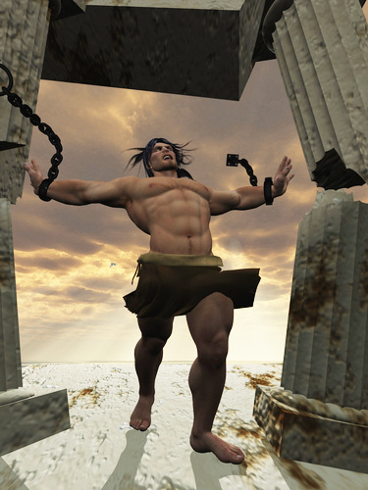
תקשורת אוראלית – בעל פה.
לגיבור תכונה אחת המאפיינת אותו. הגיבור – חלק מהמיתוסים, עולם הערכים החברתיים.
'שמשון הגיבור' –מיתוס של גבורה.

Slide 12
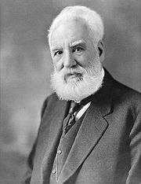
עידן הדפוס.
הגיבור הוא דמות ראויה להערצה, תורמת מכישרונותיה לחברה. הגיבור/ה מגיעים למעמדם לאחר שהשקיעו שנים רבות בלמידה, מחקר, כתיבה.
אלכסנדר גרהאם בל –
ממציא הטלפון.

Slide 13


Slide 14
בתרבות האוראלית הגיבור חי ומת על חרבו, בתרבות הכתב העט נורא יותר מהחרב ובתרבות האלקטרונית הגורם המכריע אינו העט אלא אישיותו והופעתו של הגיבור.
הסלבריטי, הידוען, הוא אדם מפורסם, לרוב עקב פעילותו בתחום הפוליטיקה, הבידור, הספורט או הדוגמנות. לעתים זוכה הידוען לפרסום למרות שתרומתו לתחום עיסוקו היא שולית.

Slide 15
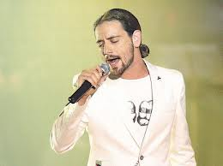
עידן הניו-מדיה.
'סלב', זוכה לפרסום בזכות הופעה בטלוויזיה ולא בזכות כישורים מיוחדים או תרומתו לחברה.עולה מהר לגדולה אבל גם נשכח במהירות רבה.
ג'קו אייזנברג – זוכה כוכב נולד 5

Slide 16
בעידן הניו-מדיה, אין זמן לשים לב לרעיונות שגיבורים מייצגים. האפיון היחיד שאנו יכולים לתפוס הוא הדימוי הויזואלי. הטלוויזיה אינה מדגישה מעשים או רעיונות אלא את הופעתם ואישיותם של יחידים.
את הדימויים ניתן להציג ולעכל תוך שניות. המעשים יכולים להיות אחד מרכיבי הדימוי, אך אלה מעשים שאינם נשמרים בזיכרון.
הגיבור האלקטרוני אינו ידוע בשל מעשיו או רעיונותיו אלא בשל דימויו.

Slide 17
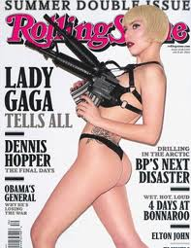
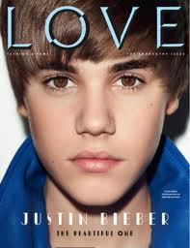
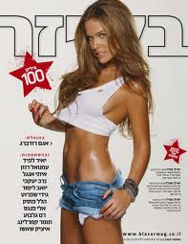
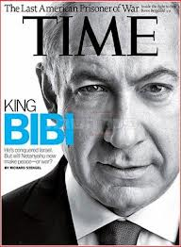
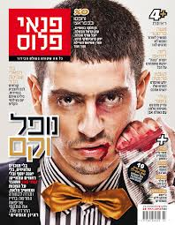
האמצעים האלקטרוניים יצרו לנו את הבדרן כגיבור ידוען : כוכב הטלוויזיה והקולנוע, אמן ההקלטות והתקליטן.
ניל פוסטמן (1985) טוען, שהטלוויזיה בארה"ב הורידה את רמתם של כל הנושאים לרמת בידור. פוליטיקאים מופיעים בקומדיות מצבים, מפרסמים משקאות קלים, משתתפים בתוכניות בידור וכדו'.

Slide 18
אנו נעים עתה אל עבר עידן חדש. כאשר נעשה הדפוס לאמצעי השולט בציוויליזציה המערבית, הפכה התרבות האוראלית לחשודה. לשמוע, אין עוד פירושו להאמין. מעתה לראות ולקרוא משמעו להאמין.
התרבות האלקטרונית תהפוך את ההיסטוריה המודפסת לחשודה. הדורות הבאים עלולים להטיל ספק באמיתותם שלמאורעות שלא תועדו בסרט או בווידאו. טלוויזיה וסרטים עלולים לתפוס את מקומם של ספרי ההיסטוריה והמוזיאונים.
בסוף נמצא עצמנו אומרים: לצפות משמעו להאמין.

Slide 19
ובחזרה לפוליטיקאי...
ידועה האמירה: "עשית ולא פרסמת – לא עשית". משמע, אתה חייב לפרסם את עשייתך כדי שידעו שעשית, אחרת, כמו לא עשית כלום ולא תזכה בנקודות הציבוריות לקראת הבחירות שלך. וכדי להיכנס לחדשות, מה עליך לעשות ? פרובוקציה.
אם שר החינוך היה מגיע להבנה עם המורים במהלך החופש הגדול על העלאת שכר בלי שביתה, ועוד לפני שהוכרז כלל סכסוך עבודה, האם זה היה נכנס לחדשות?

Slide 20
אם פוליטיקאי שינה דעתו בתחום מסוים, הרי שהדבר הוא מין הסתם לא רק לטובתו כי אם גם לטובת הציבור.
שהרי הוא רוצה להוביל מהלך שיצבור בעזרתו נקודות בקהל הבוחר ולא מהלך מפסיד.
אולם, מצב כזה מזמין את התקשורת להתנגח בו: מדוע שינה את דעתו? איך הוא לא ראה זאת לפני כן? אין לו עמוד שדרה? הוא לא יציב בדעותיו?

Slide 21
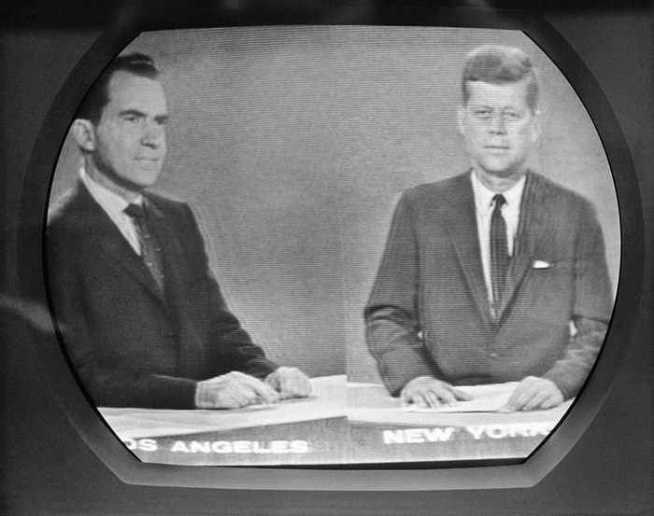
את הניצחון של קנדי הצעיר על סגן הנשיא ניקסון בבחירות ארה"ב של 1966 מייחסים להופעה המוצלחת שלו מול זו הכושלת של סגן הנשיא.
קנדי נראה צעיר, דינמי, שש אלי קרב. ניקסון נראה זקן, עייף, וגם לא התגלח לפני העימות הטלויזיוני.
השוואה זו מתאימה גם לעימות ביבי – פרס, ב-1996.

Slide 22
כדי להיכנס לשידור אתה חייב לדעת להתנסח היטב ובבהירות, ללמוד להגיד משפטים בני שמונה מילים ולא יותר(!) אשר יביעו מסר שלם, ולהיות פוליטיקאי אישי. לחשוף את צדדיך האישית.
נגמר העידן בו הציבור לא יודע כלום על מנהיגיו למעט דעותיהם. חדירת מצלמת הטלויזיה לשדה הפוליטי תרמה לטשטוש בין התחום הפרטי והתחום הציבורי.
המנהיג שבעבר שאב את כוחו מין הריחוק, מין הסודיות שאפפה את חייו הפרטיים, נאלץ כיום להתאים את עצמו לדרישות המדיום. הטלוויזיה תובעת מהמנהיג חשיפה.

Slide 23
הפוליטיקאי של דור הטלוויזיה שואף לבטל את החיץ שבינו לבין הציבור. הוא מחפש דווקא להדגיש את תכונותיו האנושיות, את אורח חייו העממי, את הדימיון והקרבה שבינו לבין הציבור.
קירבה שעשויה ליצור הזדהות ולבוא לידי ביטוי בהצבעה עבורו בקלפי.
מנקודת מבט זו, גם חשיפת משברים אישיים והשתקמות עשויה לשרת את הפוליטיקאי והוא עשוי להיבנות מהזדהות רגשית של הצופה עימו. זוכרים את קלינטון ומוניקה?...

Slide 24
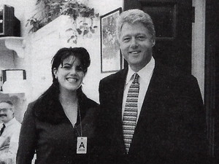
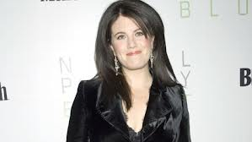
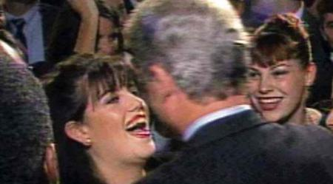
- 1991, בעיצומו של מסע הבחירות של ביל קלינטון, חשפה המאהבת שלו את דבר הרומן שהתנהל ביניהם משך 13 שנים(!). חשיפה שכבר גרמה להרבה פוליטיקאים לסיים את הקריירה. ומה עשה קלינטון ? הלך עם הילארי לתכנית הפופולארית "60 שניות", התוודה, הכה על חטא, סיפר שהיה באותה התקופה משבר בינו לבין הילארי ושהם מטפלים בבעיה. התוצאה: הפופולאריות של קלינטון עלתה....! הוא המשיך את קמפיין הבחירות, וכזכור, עוד באותה השנה הוא נבחר לתפקיד נשיא ארה"ב.
- אותו ביל קלינטון עשה את אותו הצעד בפרשת מוניקה לוינסקי. פנייה אישית לאזרחי ארה"ב, אמירת הודאה על חטא, הליכה לתפילה (מצולמת בשידור חי...) בכנסייה עם רעייתו ובתו, והפרשה לא מפריעה לו לסיים את הקדנציה כנשיא הכי פופולארי בכל הזמנים ושהאזרחים היו מעוניינים שיכהן קדנציה נוספת למרות שהחוק אינו מאפשר לו זאת.

Slide 25
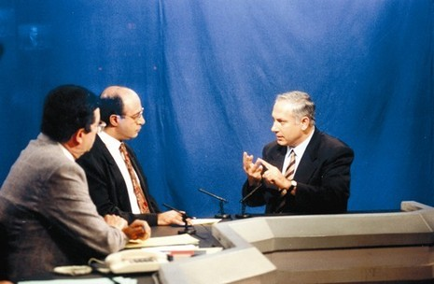
- 1993, בעיצומו של מסע בחירות לראשות הליכוד, מקבל המועמד המוביל בנימין נתניהו איום שאם לא יסיר את מועמדותו, ייחשף רומן שניהל מחוץ לחיי הנישואים. נתניהו באותו השלב יודע את המשמעות החמורה של החשיפה הן לחייו האישיים והן לעתידו הפוליטי. וכיצד פתר ביבי את הבעיה ?
נכון, כמו קלינטון...הוא נתן "סקופ" למהדורת החדשות "מבט" של הערוץ הראשון, הודה בשידור על חטא, והאשים את אחד המועמדים בשיטות עבודה שמתאימות למאפיה. עבר ממגננה להתקפה בשידור חי מול רוב אזרחי ישראל. והתוצאה: הפרשה כלל לא פגעה בו, הוא המשיך את מסע הבחירות, נבחר באותה השנה לראשות הליכוד וארבע שנים יותר מאוחר לראשות הממשלה.
14/1/1993 ביבי מגיע לאולפן "מבט".

Slide 26
סיכום – הפוליטיקאי בעידן הטלוויזיה.
הפוליטיקאים מכירים בכוחה של התקשורת ודואגים לפרסם עצמם לקידום אישי ולתמיכה ברעיונותיהם.
הפוליטיקאי נאלץ להתאים עצמו לטלוויזיה, לחשוף מעצמו, לגלות צדדים אנושיים, משפחתיים. זוהי חשיפה מבוקרת ומתוכננת מראש.
הופעת פוליטיקאי בתוכניות אירוח כצעד בונה תדמית, גם אם נדרש להצגתו בהומור, בכישוריו ובאופן משעשע, על מנת לקרבו לציבור, לרכוש הזדהות מהצופים. גם חשיפת משברים אישיים יוצרת הנעה רגשית של צופים להזדהות עימו.
בהופעתו בתוכנית אירוח, הפוליטיקאי יודע כי זמן מסך משמעו חשיפה, וכי דבריו יזכו לחשיפה בחדשות, בעיתונים. יהפכו את פניו מוכרות כסלבריטאי.

Slide 27
מדרג ההשפעות בתחום הפרסום.

Slide 28
